Slide 1
Воспитательный потенциал социума и формирование российской идентичности
Лекция М.И. Морозовой,
кандидата педагогических наук, доцента
кафедры педагогики и педагогических технологий
ГАОУ ВО ЛО «ЛГУ имени А.С. Пушкина»,
аналитика ресурсного центра
дополнительного образования Санкт-Петербурга
ГБУДО ДТДиМ Колпинского района СПб

Slide 2
Сущность понятия «идентичность»
Идентификация (от лат. identincare – отождествлять) – процесс отождествления человеком себя в другими лицами по определенным признакам.
Вопрос: «Кто я?»
Например: я – слушатель курсов, я – … кто еще?
Идентификация – важнейший механизм социализации личности, проявляющийся в принятии индивидом социальной роли при вхождении в группу, в осознании им групповой принадлежности.
Идентификация - это эмоционально-когнитивный процесс
=> Осмысление принадлежности (знание!) + положительное отношение

Slide 3
Российская гражданская идентичность
Российская гражданская идентичность – это осознание своей сопричастности культуре, традициям, истории российского народа, приверженность нормам, законам и правилам российского общества и готовность целенаправленно действовать, способствуя научному, экономическому, социокультурному развитию России.
Российская идентичность = российская гражданская идентичность?
ФГОС общего образования: «формирование российской гражданской идентичности» как личностные результаты освоения основных образовательных программ.
М.В. Шакурова: Реалистичность и подвижность - ведущие характеристики идентичности, которые следует учесть, размышляя о роли и возможностях системы образования в решении стоящих перед ней сегодня задач.
Важно: для формирования российской гражданской идентичности важен положительный образ россиянина!

Slide 4
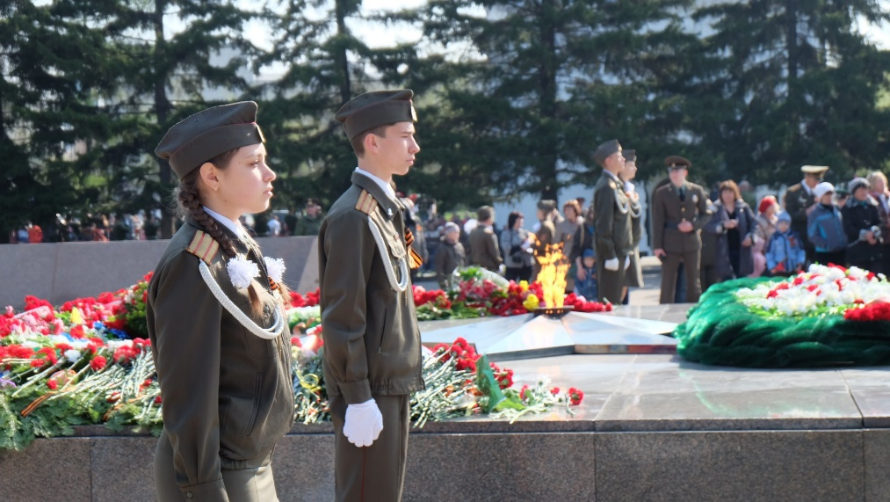
Коммеморация
Коммеморация - сохранение в общественном сознании памяти о значимых событиях прошлого (Н.А. Антипин).
Коммеморация необходима обществу для ощущения, подтверждения своей целостности – единства разных поколений, людей из разных слоев общества, социальных групп.
Что сохраняем? Как сохраняем? Кто является хранителем?

Slide 5
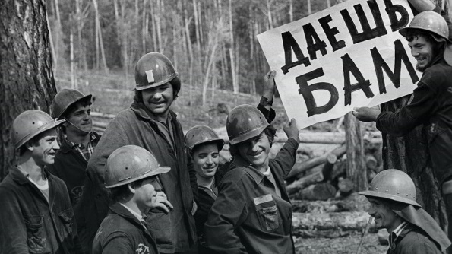
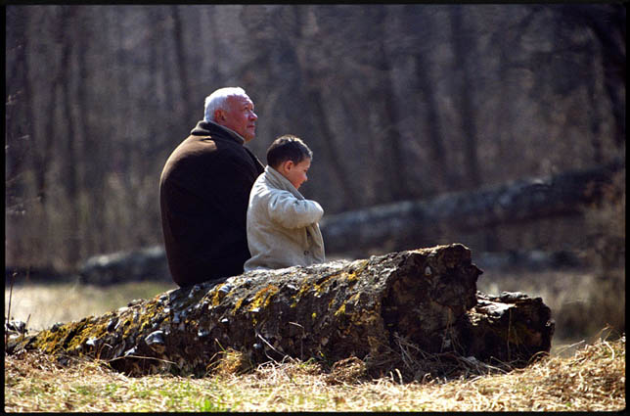
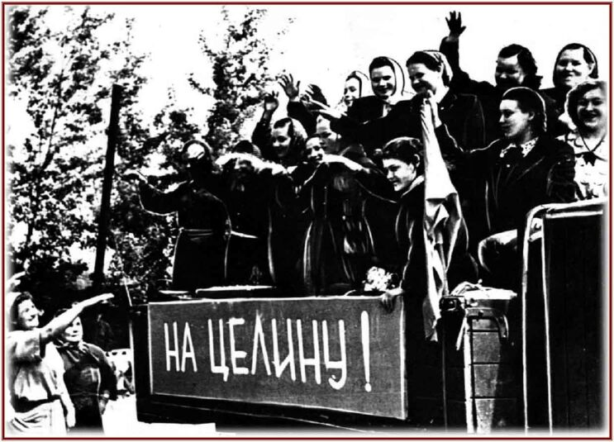
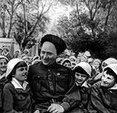
Что сохраняем в коллективной памяти? Что подлежит забвению?

Slide 6
Воспитание - это
(в широком социальном смысле) – процесс передачи социокультурного опыта старших поколений младшим с целью подготовки младших поколений к самостоятельной жизни и дальнейшему развитию общества;
(в узком социальном смысле) – процесс формирования личности под влиянием социальных институтов;
(в широком педагогическом) – процесс формирования личности в условиях педагогической системы;
(в узком педагогическом) – процесс взаимодействия педагогов и воспитанников, направленный на формирование у воспитанников определенных качеств личности;
(средовый подход) – создание условия для самораскрытия, самореализации личности;
вид профессиональной деятельности педагога.

Slide 7
Аксиологический подход в воспитании
S О1 (Родители)
О2 (игрушки)
О3 (дружба)
О n (…)
Воспитание – это целенаправленный процесс формирования ценностных отношений субъекта с объектами окружающего мира
Воспитание
Ценностно-смысловая – знания – поняты + приняты
Эмоционально-ценностная – эмоции, чувства - пережиты
Поведенческо-деятельностная - опыт – получен
Отношение – сознательно избираемая связь субъекта с объектами окружающего мира.
Совокупность отношений образуют качества личности.

Slide 8
Процесс воспитания
Процесс воспитания - сознательно организуемое взаимодействие педагогов и воспитанников, организация и стимулирование активной деятельности воспитуемых по овладению ими социальным и духовным опытом, ценностями, отношениями (Харламов И.Ф.).
Пси­хо­ло­ги­че­ская сущ­ность про­цес­са вос­пи­та­ния со­сто­ит в пе­ре­во­де ре­бен­ка из од­но­го со­стоя­ния в дру­гое
С по­зи­ций пси­хо­ло­гии вос­пи­та­ние есть про­цесс ин­те­рио­ри­за­ции, то есть пе­ре­во­да внеш­не­го по от­но­ше­нию к лич­но­сти опы­та, зна­ний, цен­но­стей, норм, пра­вил во внут­рен­ний пси­хи­че­ский план лич­но­сти, в ее убе­ж­де­ния, ус­та­нов­ки, по­ве­де­ние.

Slide 9
Особенности воспитательного процесса
Целенаправленность (разностороннее, гармоничное развитие личности)
Многофакторность
Двусторонность
Долговременность
Сложность определения результатов
Дискретность и одновременно непрерывность процесса, переходящая в самовоспитание
Противоречия как движущая сила

Slide 10
Движущие силы педагогического процесса
противоречие
N1
Надо
Хочу
Внешнее
Внутреннее
N0
Знаю, могу
Зоны Л.С. Выготского
Помощь
ЗБР
Сам
УАР
t
Условие: противоречие не должно заходить за пределы зоны ближайшего развития

Slide 11
Характеристика процесса воспитания
Ценности воспитания – это значимые для человека природные, материальные и нравственно-духовные объекты или явления, выступающие социокультурными образцами жизни, на которые сориентированы воспитательные теории, методики и технологии педагогической деятельности.
Воспитательная среда – это такая организация социальной среды, когда все многообразие человеческих взаимоотношений и материальных объектов в осознанной или неосознанной форме несет в себе воспитательные функции.
В качестве важнейшей составляющей воспитательной среды выделяется психолого-педагогическая атмосфера – совокупность эмоциональных взаимосвязей воспитателя и воспитанника, возникающих на основе доверия, уважения, сотрудничества и милосердия.

Slide 12
Характеристика процесса воспитания
Системный подход позволяет организовать среду в воспитательное пространство, технологизировать воспитательный процесс, повысив степень целостности воспитательных влияний
Синонимом пространства в филологии выступает категория «поле». Можно выделить в качестве воспитательных пространств:
поле значений (социальное пространство), поле ценностей (пространство культуры),
поле смыслов (субъектное пространство человека).
В окружающем человека мире объективно существует особое социальное измерение, создаваемое совокупной деятельностью людей, — поле значений, которое отдельный индивид находит как вне его существующее (им воспринимаемое, усваиваемое); как то, что входит в его образ мира.

Slide 13
Закономерности и принципы педагогического процесса
Закон – объективная, устойчивая, повторяющаяся связь между явлениями.
Закономерность педагогического процесса – объективно существующая, повторяющаяся, устойчивая, существенная связь между явлениями, отдельными сторонами педагогического процесса.
Закономерности могут быть обусловлены социальными условиями, природой человека, сущностью педагогического процесса.
В педагогике закономерности носят вероятностный характер в силу особенностей педагогического процесса, открытости педагогической системы.
Принцип – исходное, общее, основное положение, руководящая идея, требование к деятельности, правила поведения.
Принципы вытекают из закономерностей!

Slide 14
Закономерности и принципы
Закономерности | Принципы
Закон (основной для педагогического процесса): обязательности присвоения подрастающими поколениями социокультурного опыта старших поколений | Принцип культуросообразности (по А. Дистервегу)
 | Принцип народности К.Д. Ушинского

Slide 15
Закономерности и принципы
Воспитание и обучение зависят от уровня социально-экономического, политического и культурного развития общества, состояния его духовности. Зак-ть определяет постановку цели воспитания(обучения, образования), отбор его содержания, ценностные ориентации, приоритетные методы и приемы педагогического процесса. На это влияют и интересы господствующих в обществе групп, определяющих политику и идеологию социальных слоев. | Принцип исторической обусловленности воспитания и обучения Цель, задачи и содержание воспитания определяются объективными потребностями общества, социально-культурными и этническими нормами и традициями Принцип связи воспитания и обучения с жизнью

Slide 16
Закономерности и принципы
Эффективность педагогического процесса зависит от степени учета особенностей воспитанников | Принцип природосообразности (учета возрастных, половых и индивидуальных особенностей личности)
Единство и взаимосвязь воспитания, обучения и развития личности | Принцип воспитывающего обучения. (К.Д. Ушинский, А. Дистервег) Обучение «ведет за собой развитие» (Л.С.Выготский) Зоны Л.С.Выготского Процесс воспитания направляет развитие личности

Slide 17
Закономерности и принципы
Чем целесообразнее организована полезная обществу деятельность ребенка, чем разумнее строится общение, тем выше результат педагогического процесса | Принцип самодеятельности (по А.Дистервегу)
Чем выше активность ребенка в педагогически целесообразной деятельности, тем выше результат педагогического процесса Действенность воспитания определяется степенью собственной активности личности воспитуемого | Принцип активности Принцип сотрудничества, сотворчества (принцип сочетания педагогического руководства с развитием инициативы и самодеятельности ребенка)

Slide 18
Эффективность воспитательного процесса зависит:
от сочетания целей общества и личности; от восприятия ребенка как целостной личности | - Принцип гуманистической направленности воспитательного процесса - Принцип принятия ребенка таким, какой он есть (Я.Корчак).
от характера сложившихся воспитательных отношений. | - Принцип сочетания уважения к личности воспитанника и разумной требовательности к нему, «оптимизм и мажор, опора на положительное в воспитательном процессе».
Воспитание включает в свое содержание проявление деятельностной любви к ребенку как важного условия ощущения им защищенности в мире, где ребенок слаб, бесправен, неопытен и несведущ. | Принцип оптимизма «Подход к человеку с оптимистической гипотезой, пусть даже с некоторым риском ошибиться» (А.С. Макаренко) Принцип опоры на положительное в человеке, на сильные стороны его личности

Slide 19
Эффективность воспитательного процесса закономерно зависит:
от условий, в которых он протекает (организационно-педагогических, материальных, морально-психологических, санитарно-гигиенических и пр.) | Принцип воспитывающей среды
 | Принцип единства действий семьи, школы и общественности
от сочетания коллективного характера воспитания и индивидуальных особенностей и потребностей личности. | Принцип воспитания в коллективе
от сочетания прямых и параллельных воздействий на личность | Принцип «параллельного действия»

Slide 20
Задание
Охарактеризуйте возможности социокультурной среды Вашей образовательной организации. Какие из них способствуют формированию российской идентичности?
Опишите, как Ваше детское объединение может способствовать формированию положительного образа россиянина?
Перечислите, какие виды деятельности, в которые вовлечены обучающиеся Вашего объединения, способствуют формированию российской идентичности?

